Slide 1
Maturidade de Projetos

Slide 2
Origens
Notes:
Antes disso, falar de como surgiram os processos de desenvolvimento tradicionais

Slide 3
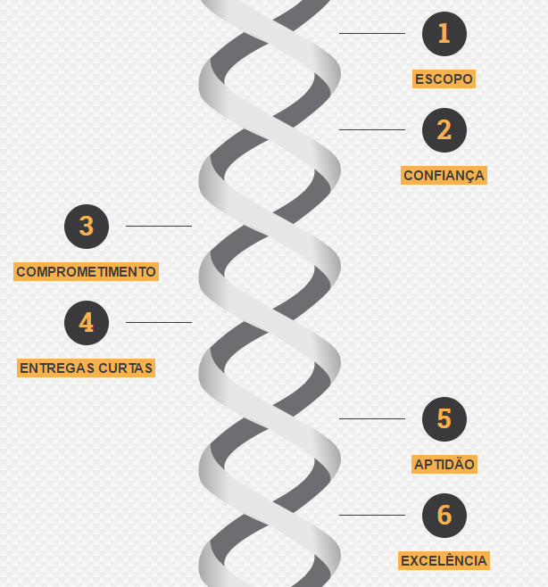

Como definir Excelência
Notes:
Antes disso, falar de como surgiram os processos de desenvolvimento tradicionais

Slide 4
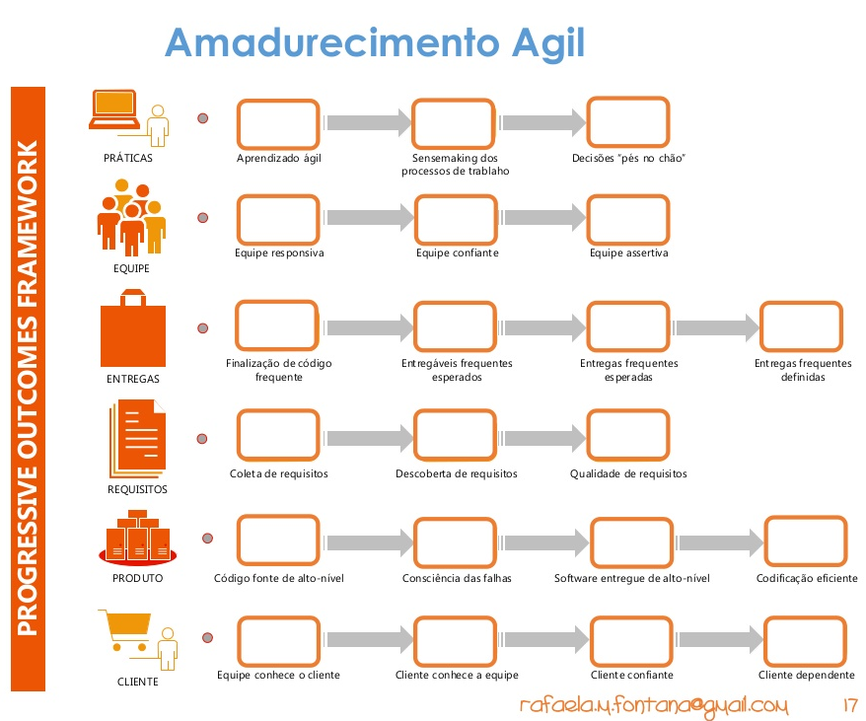

2014
Insight
Notes:
Antes disso, falar de como surgiram os processos de desenvolvimento tradicionais

Slide 5
Controle de Versão
Ferramentas
Geração de Pacote
Manual
Automatizada
Testes
Manuais
Performance
Zips
Segurança
Arquitetura
Código
Boas práticas
Integrado Continuamente em Ambiente
Deploys de Baixo Risco
Automatizado
Execução Automatizada
Confiança plena
Só se der problema
Ferramentas de Avaliação
Performance como requisito
Teste automatizado periódico
Só sob demanda
Segurança como requisito
Testes unitários de segurança
Nenhuma Preocupação
Boas práticas de Mercado
Sem padronização
Padrão definido
Code Review
Validação automática
UX
Nenhuma Preocupação
Prototipação da Analise
Templates
Responsivo a Medições
Designer Dedicado
Evolutiva
Aderente ao Contexto
Template
Cultura
Monitoramento
Nenhum
Logs
Ferramentas
Alerta de Riscos
Banco de Dados
Evitar lógica de negócio
ORM
Integridade
Otimizações de Performance
Atualizado via IC
Independência de Ambiente
Propriedade Coletiva
Então para
software...
Notes:
Antes disso, falar de como surgiram os processos de desenvolvimento tradicionais

Slide 6
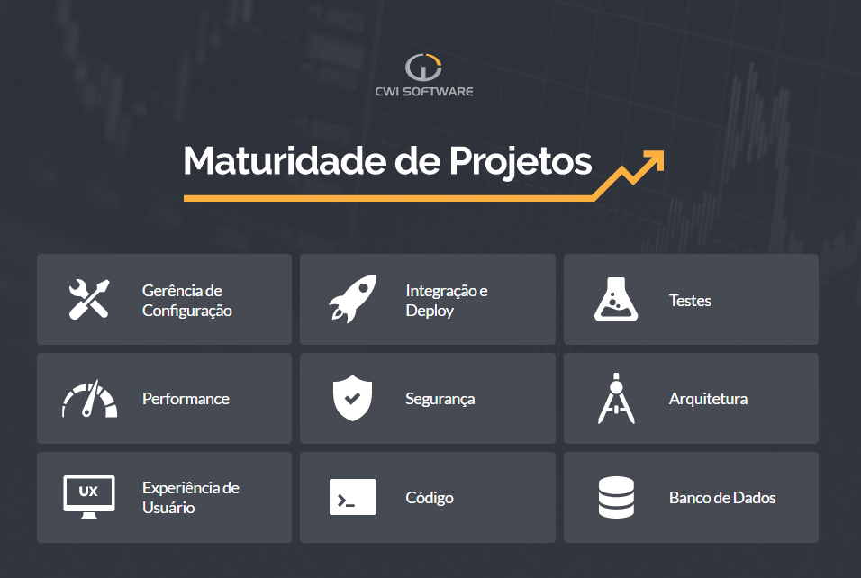
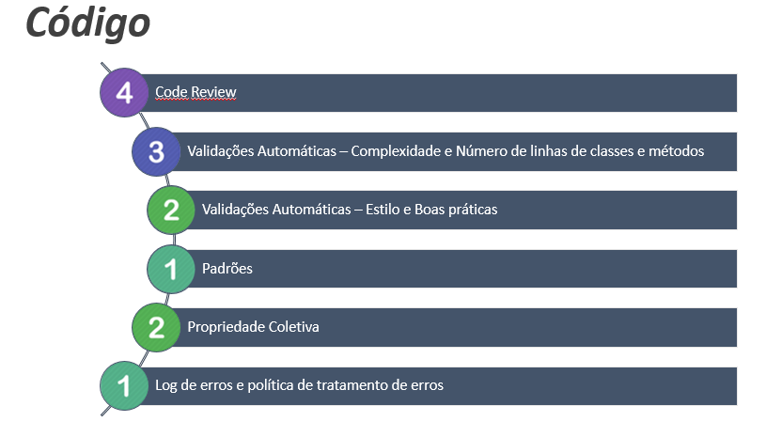
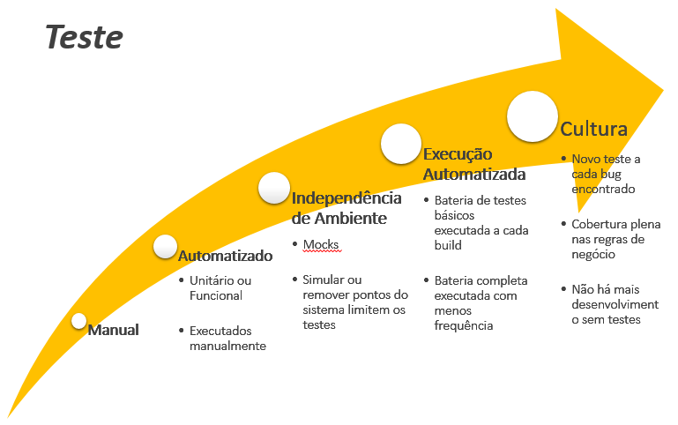
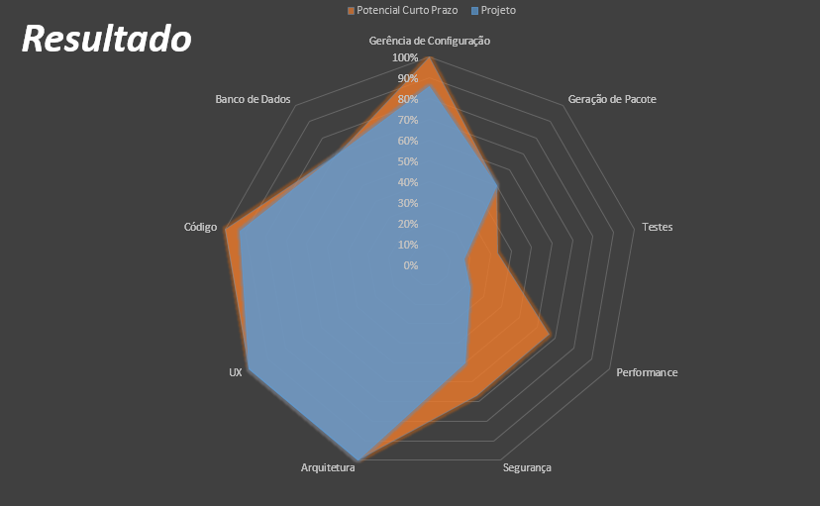
2015 - 2017
Evoluções do modelo
Notes:
Antes disso, falar de como surgiram os processos de desenvolvimento tradicionais

Slide 7
GC
4 itens
Deploy
5 itens
Testes
7 itens
Estado atual
Segurança
15 itens
Performance
8 itens
Arquitetura
5 itens
Código
7 itens
UX
4 itens
Data Base
6 itens
Notes:
Antes disso, falar de como surgiram os processos de desenvolvimento tradicionais

Slide 8

OK but... Why should I care?
Notes:
Antes disso, falar de como surgiram os processos de desenvolvimento tradicionais

Slide 9


Notes:
Antes disso, falar de como surgiram os processos de desenvolvimento tradicionais

Slide 10

Líder Técnico
Notes:
Antes disso, falar de como surgiram os processos de desenvolvimento tradicionais

Slide 11
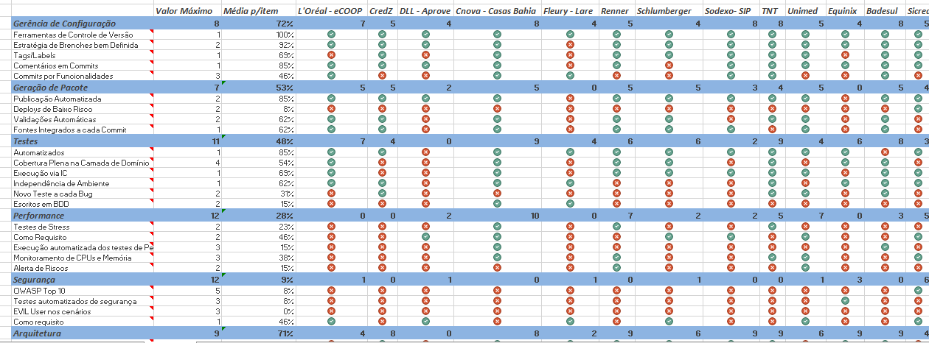
Medições de Projetos dos LTs
Notes:
Antes disso, falar de como surgiram os processos de desenvolvimento tradicionais

Slide 12
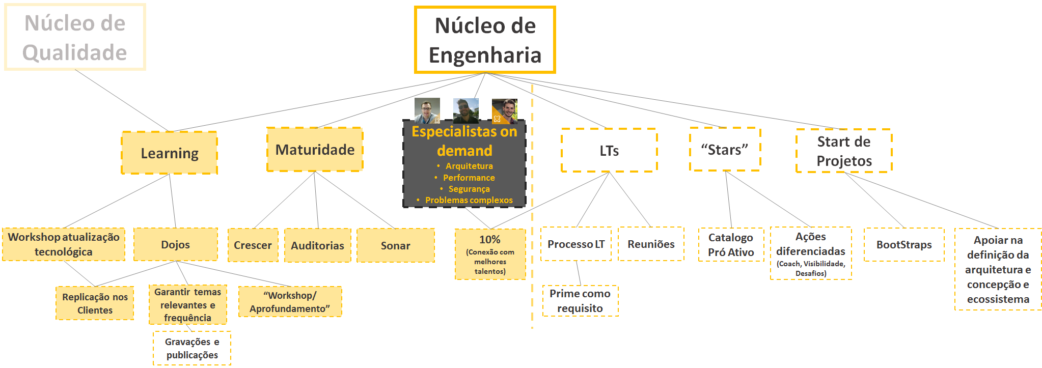
Missão do Núcleo
Notes:
Antes disso, falar de como surgiram os processos de desenvolvimento tradicionais

Slide 13
Conhecendo o
Modelo
Notes:
Antes disso, falar de como surgiram os processos de desenvolvimento tradicionais

Slide 14
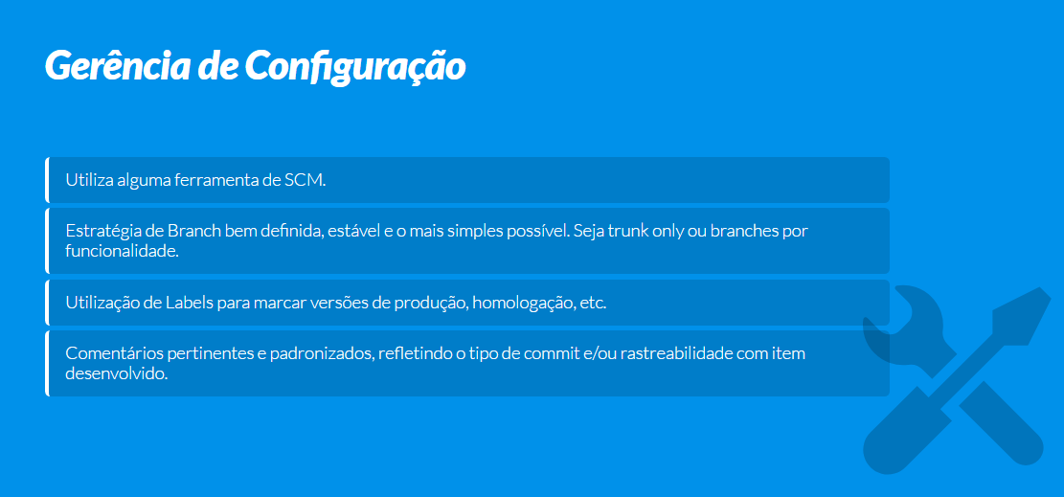

Notes:
Antes disso, falar de como surgiram os processos de desenvolvimento tradicionais

Slide 15
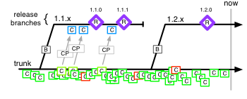
Trunk Based
Estratégia de branch bem definida
Notes:
Antes disso, falar de como surgiram os processos de desenvolvimento tradicionais

Slide 16
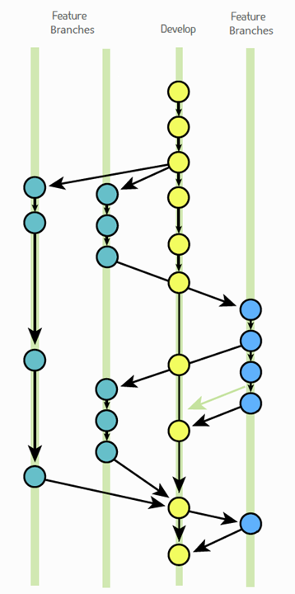
Feature Branches
Estratégia de branch bem definida
Notes:
Antes disso, falar de como surgiram os processos de desenvolvimento tradicionais

Slide 17
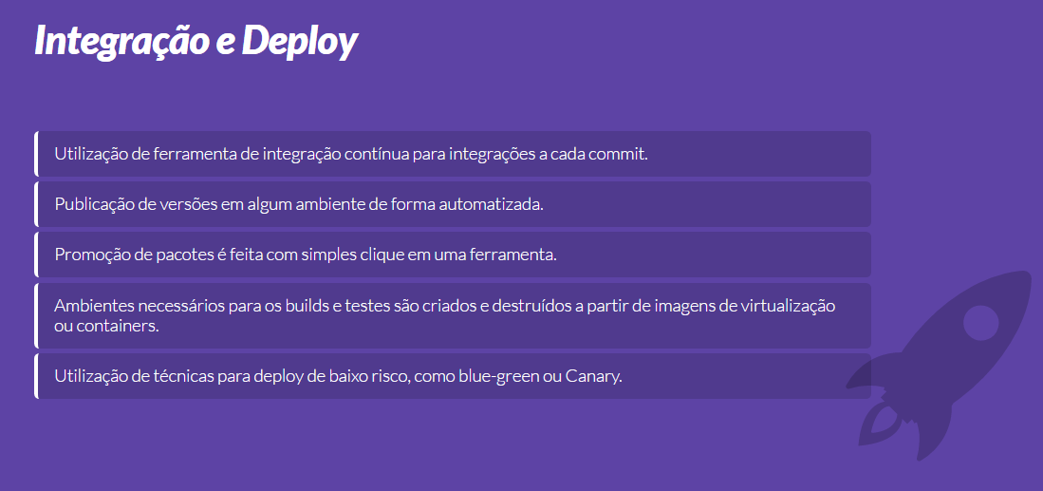
Notes:
Antes disso, falar de como surgiram os processos de desenvolvimento tradicionais

Slide 18
Deploy
Notes:
Antes disso, falar de como surgiram os processos de desenvolvimento tradicionais

Slide 19
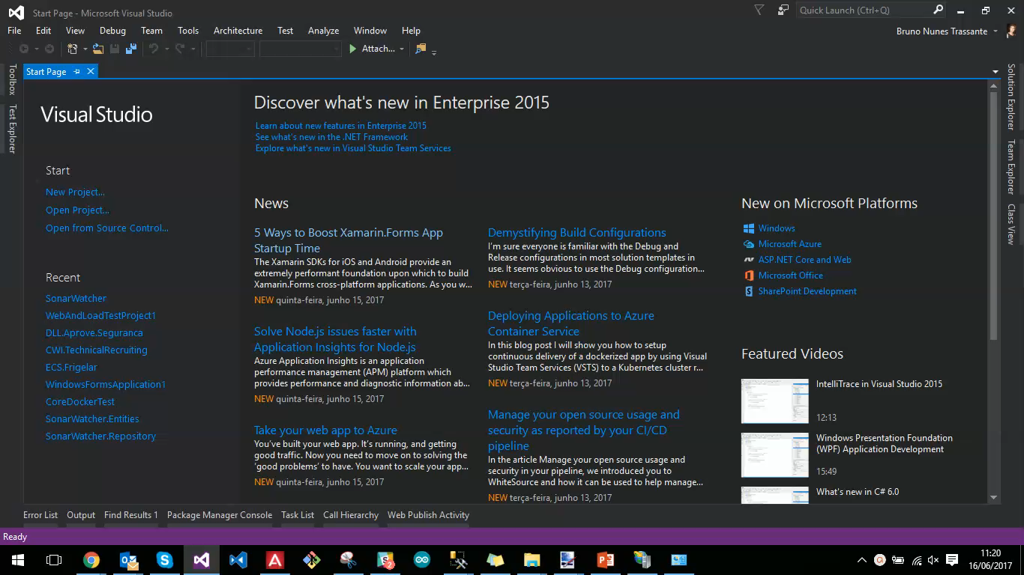
Deploy
Notes:
Antes disso, falar de como surgiram os processos de desenvolvimento tradicionais

Slide 20

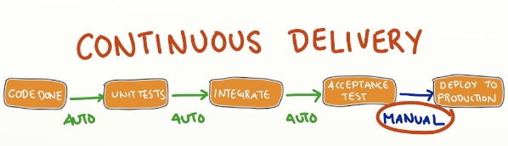
Integração Contínua
Notes:
Antes disso, falar de como surgiram os processos de desenvolvimento tradicionais

Slide 21
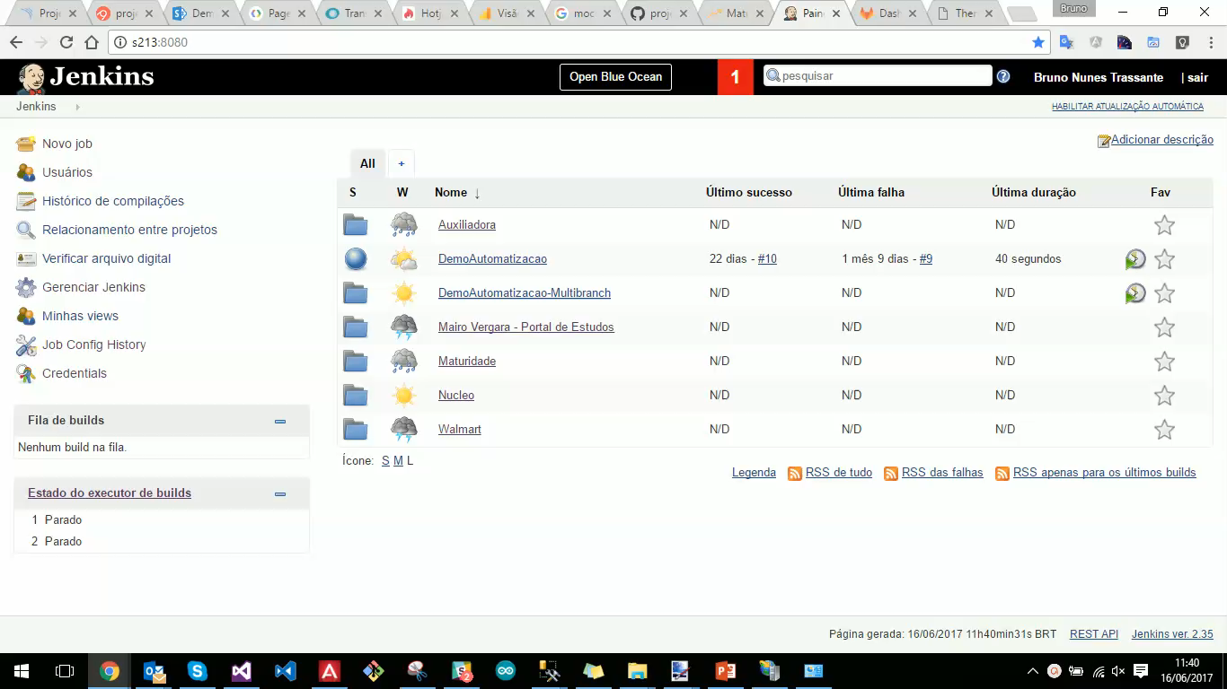
Notes:
Antes disso, falar de como surgiram os processos de desenvolvimento tradicionais

Slide 22
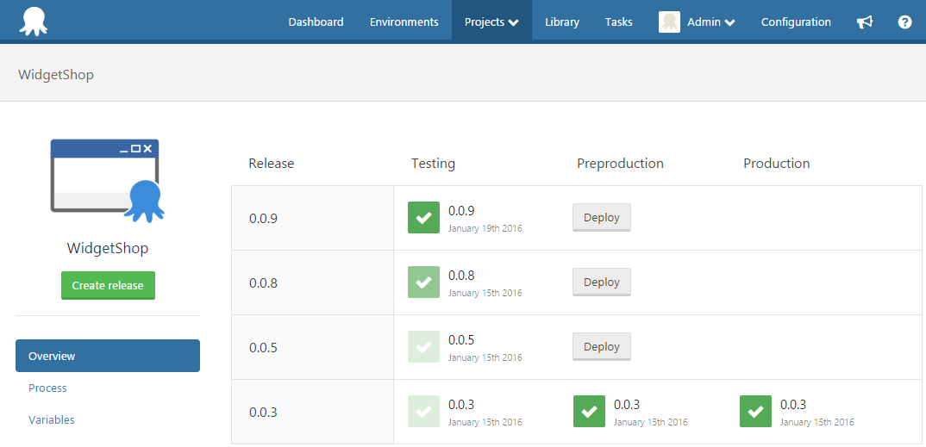
Promoção de Pacotes
Notes:
Antes disso, falar de como surgiram os processos de desenvolvimento tradicionais

Slide 23
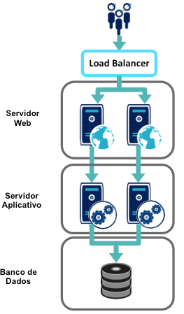
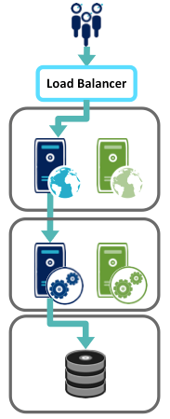
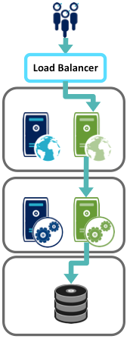
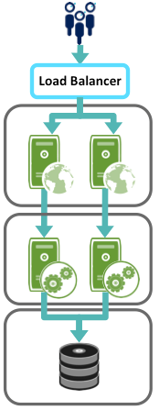
Blue-Green Deploy
Notes:
Antes disso, falar de como surgiram os processos de desenvolvimento tradicionais

Slide 24
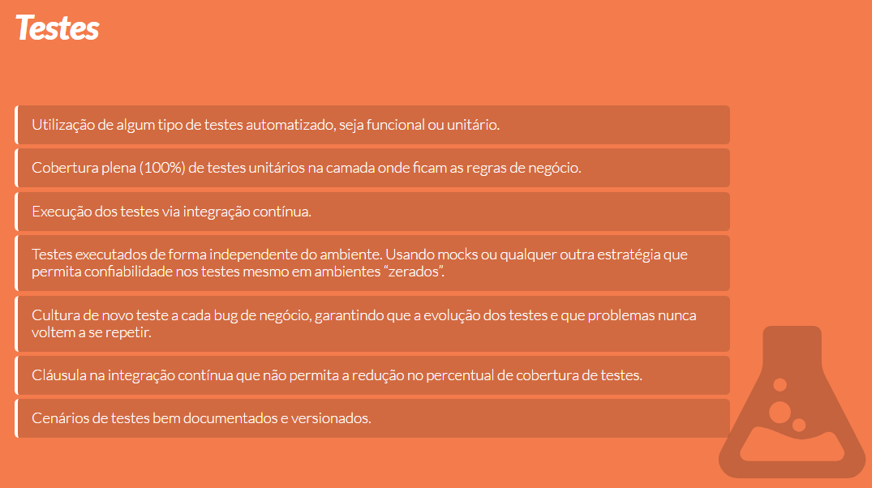
Notes:
Antes disso, falar de como surgiram os processos de desenvolvimento tradicionais

Slide 25
“Testes executados de forma independente do ambiente. Usando mocks ou qualquer outra estratégia que permita confiabilidade nos testes mesmo em ambientes “zerados”.”
Mocks
Notes:
Antes disso, falar de como surgiram os processos de desenvolvimento tradicionais

Slide 26
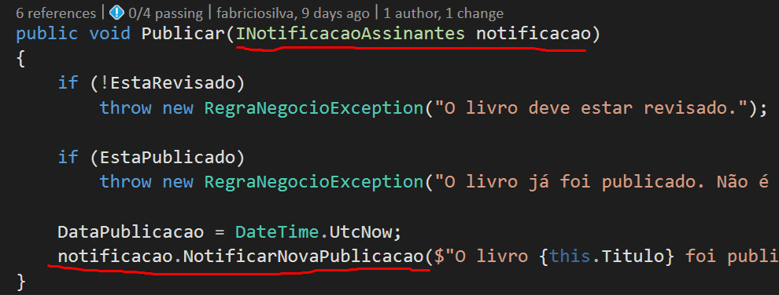
Mocks
Notes:
Antes disso, falar de como surgiram os processos de desenvolvimento tradicionais

Slide 27
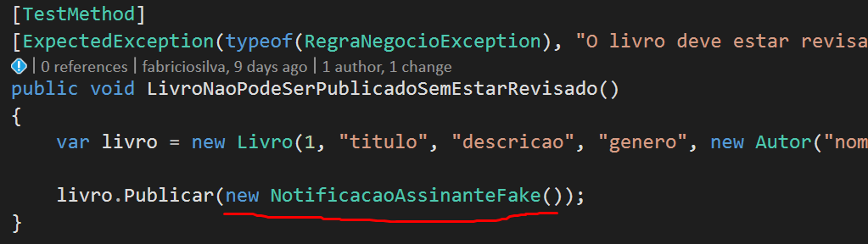
Mocks
Notes:
Antes disso, falar de como surgiram os processos de desenvolvimento tradicionais

Slide 28
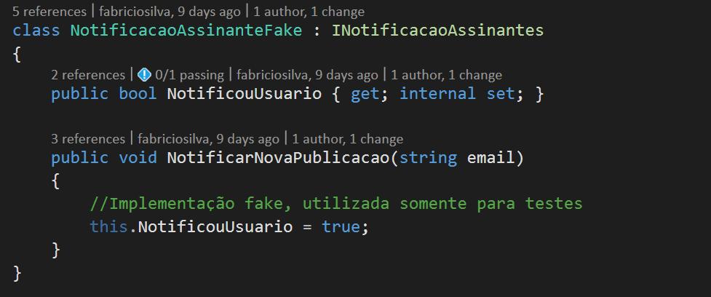
Mocks
Notes:
Antes disso, falar de como surgiram os processos de desenvolvimento tradicionais

Slide 29
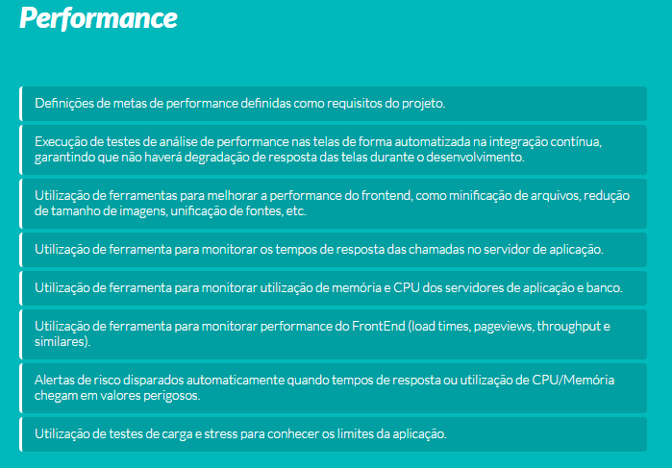

Notes:
Antes disso, falar de como surgiram os processos de desenvolvimento tradicionais

Slide 30


Ferramentas de performance Front End
Notes:
Antes disso, falar de como surgiram os processos de desenvolvimento tradicionais

Slide 31
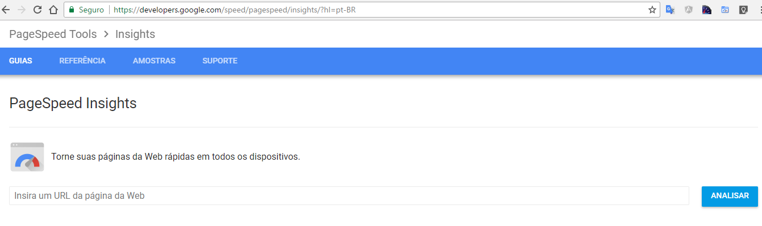
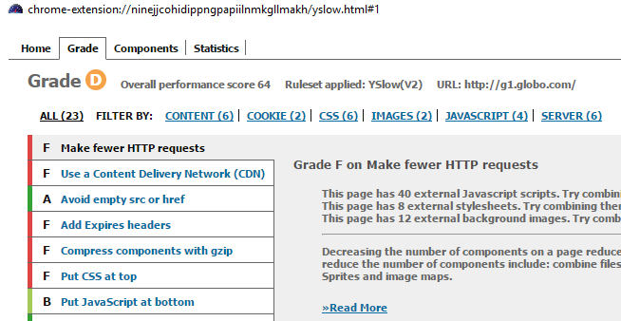
Ferramenta para performance FE
Notes:
Antes disso, falar de como surgiram os processos de desenvolvimento tradicionais

Slide 32




Ferramentas de performance Back End
Notes:
Antes disso, falar de como surgiram os processos de desenvolvimento tradicionais

Slide 33
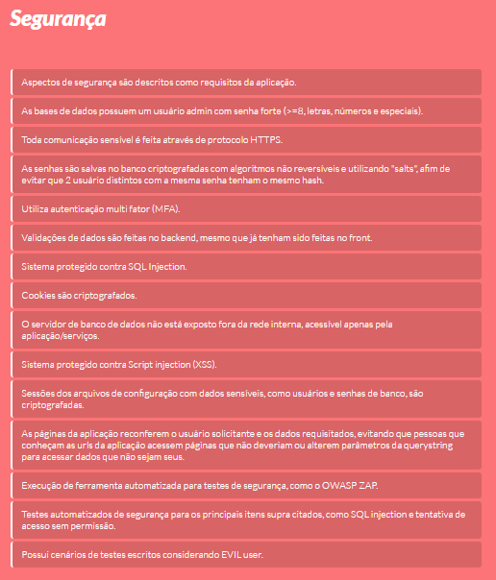

Notes:
Antes disso, falar de como surgiram os processos de desenvolvimento tradicionais

Slide 34

Seguraça
Notes:
Antes disso, falar de como surgiram os processos de desenvolvimento tradicionais

Slide 35
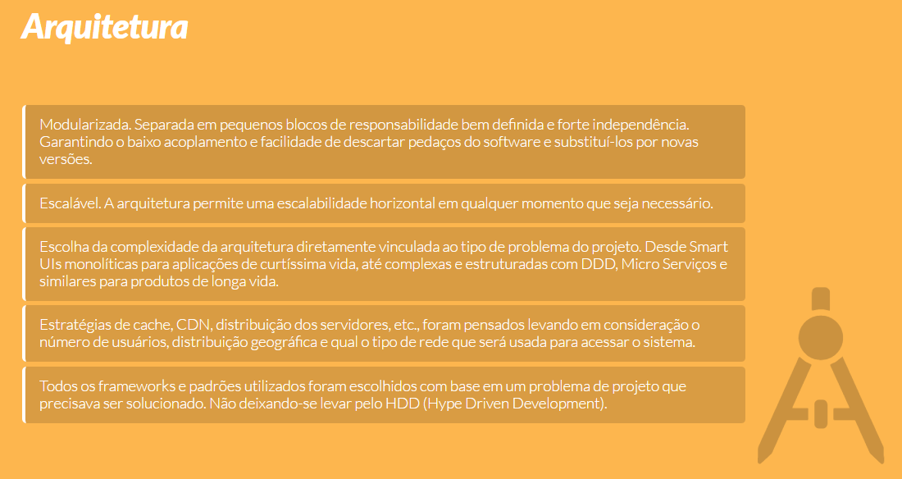
Notes:
Antes disso, falar de como surgiram os processos de desenvolvimento tradicionais

Slide 36
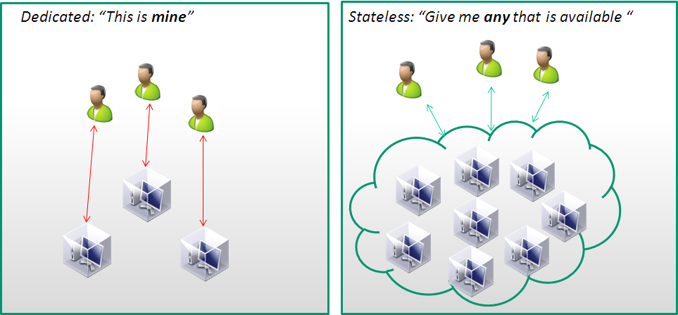
Arquitetura
Stateless

Slide 37
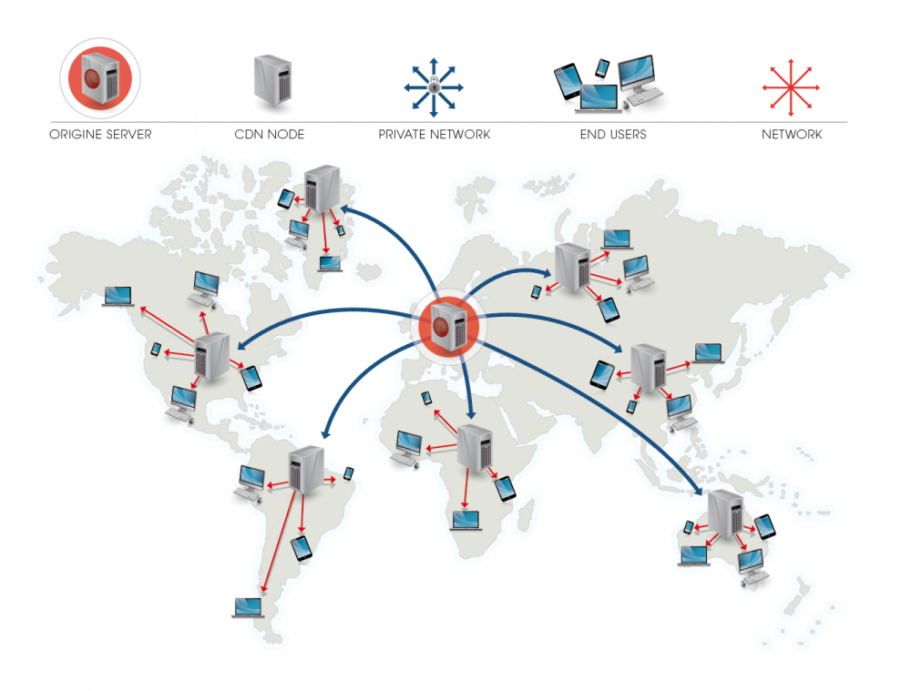
Arquitetura
Cloud - CND (Content Delivery Network)

Slide 38

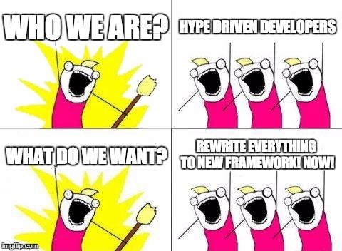

HDD
Hype Driven Development

Slide 39
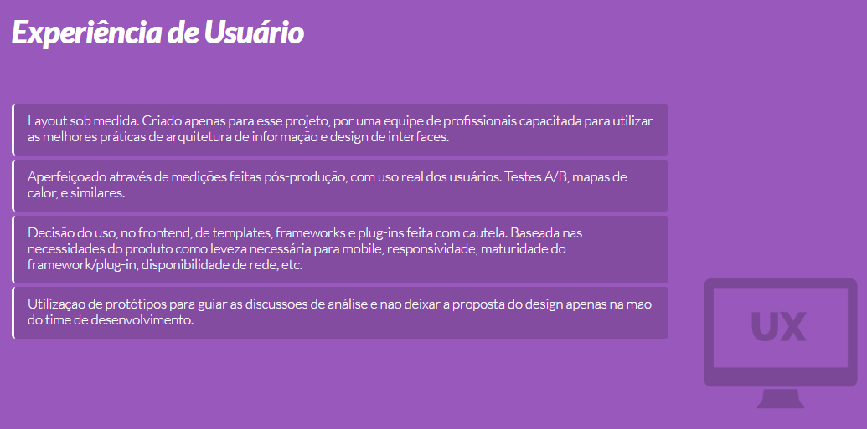
Notes:
Antes disso, falar de como surgiram os processos de desenvolvimento tradicionais

Slide 40
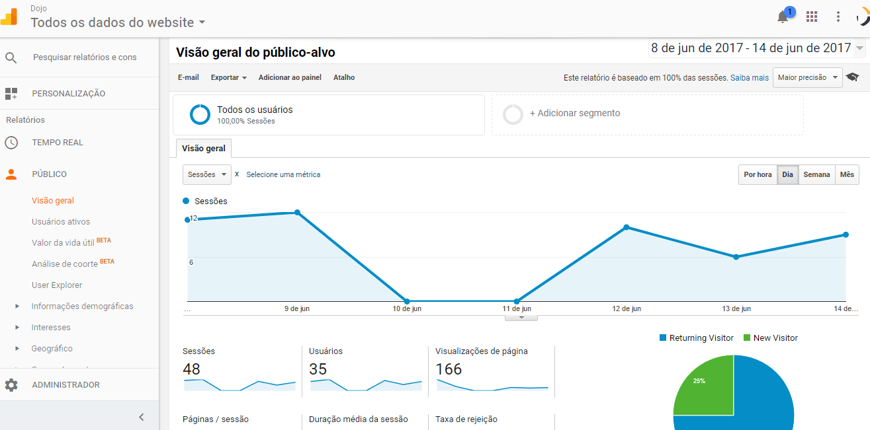


UX
Medições pós produção
https://www.hotjar.com/

Slide 41
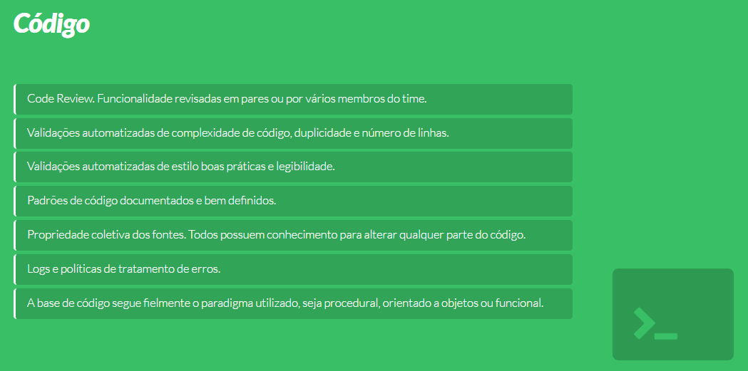
Notes:
Antes disso, falar de como surgiram os processos de desenvolvimento tradicionais

Slide 42




Código
Validações automatizadas

Slide 43
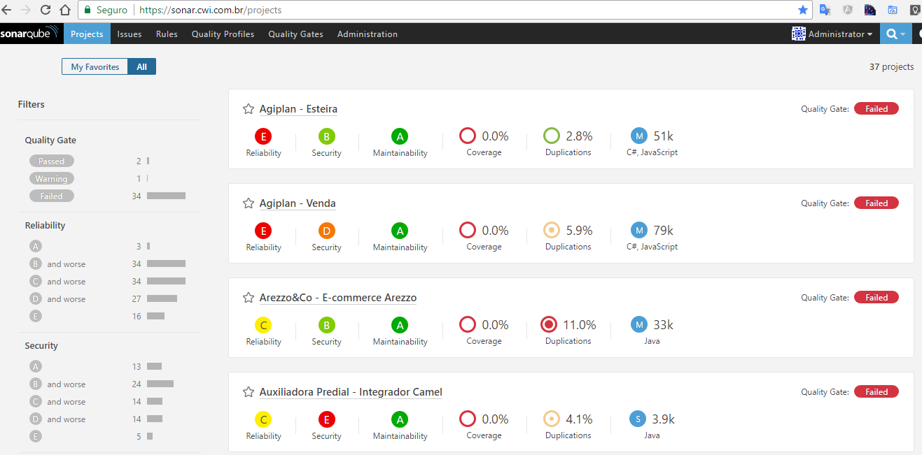
Código
SonarCWI

Slide 44
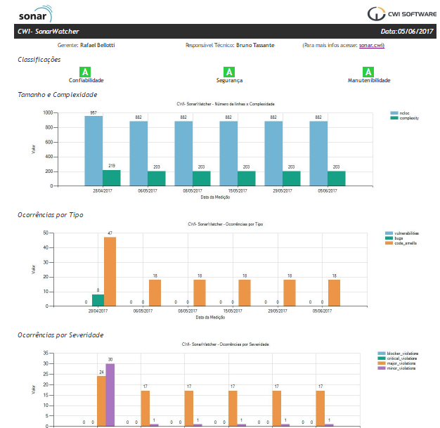
Código
SonarCWI

Slide 45
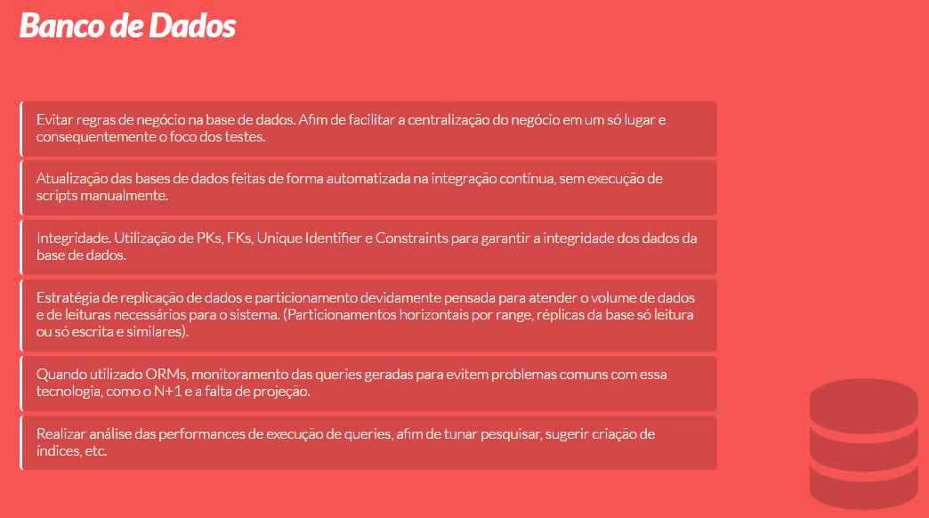
Notes:
Antes disso, falar de como surgiram os processos de desenvolvimento tradicionais

Slide 46
Evitar regras de negócio na base de dados. Afim de facilitar a centralização do negócio em um só lugar e consequentemente o foco dos testes.
+
Mal uso de ORM (Rissetto)
Banco de Dados
Notes:
Antes disso, falar de como surgiram os processos de desenvolvimento tradicionais

Slide 47
Notes:
Antes disso, falar de como surgiram os processos de desenvolvimento tradicionais

